Slide 1
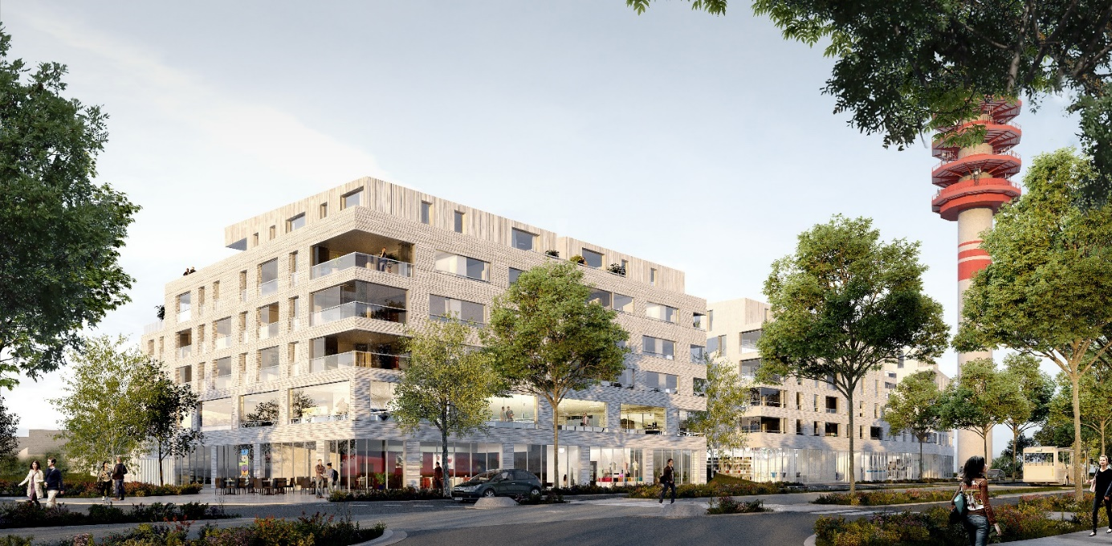
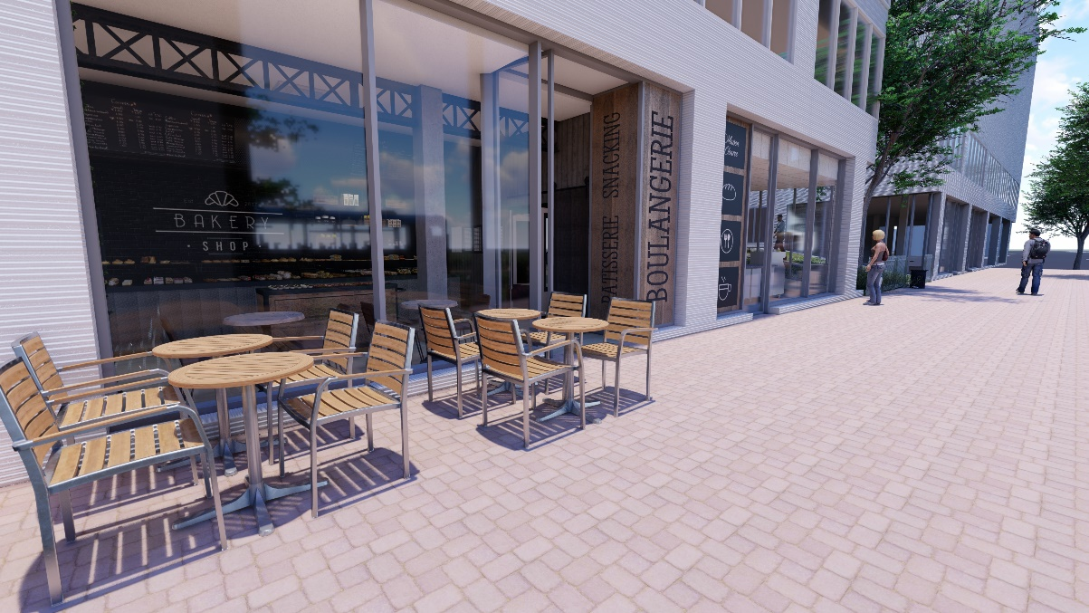
LES PROGRAMMES LIVRES
Programme – ILOT 5 - MYPARK - ARMORICA
Maîtrise d’ouvrage : Nantes Métropole Habitat/ADI Maîtrise d’œuvre : Barré Lambot-MIMA Programme : 97 logements (dont 29 locatifs – 36 Lgts libres 1 500 m² d’activités

Slide 2
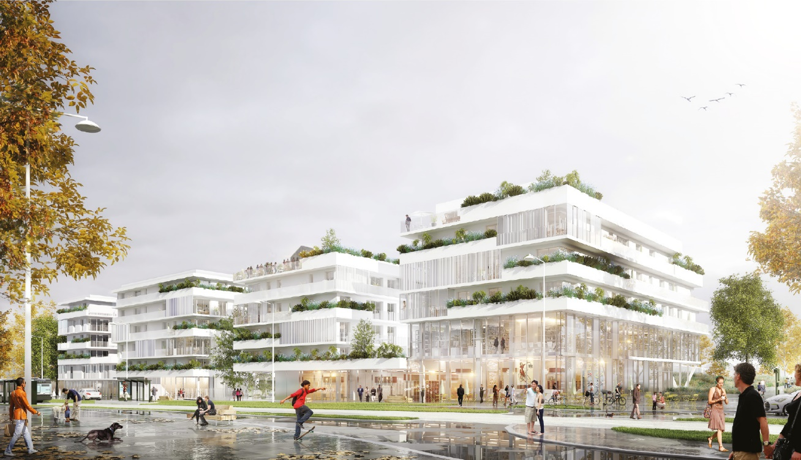
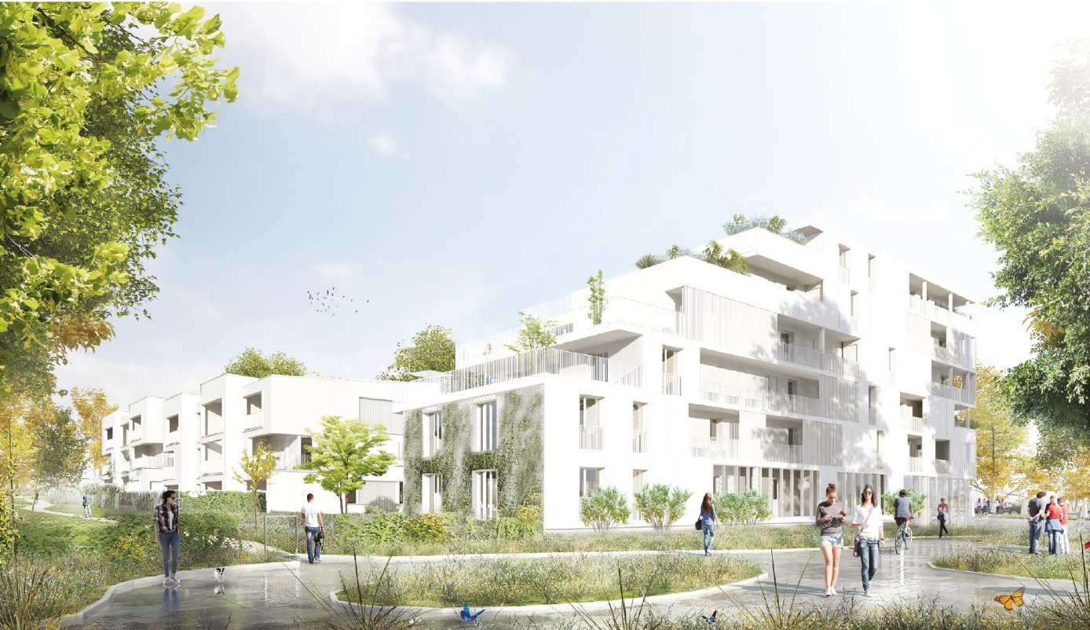
Programme – ILOT 6.1 - SYMBIOZ
Maîtrise d’ouvrage : KAUFMAN & BROAD/ HARMONIE HABITAT Maîtrise d’œuvre : HAMONIC & MASSON – HUCA Programme : 97 logements (15 locatifs – 18 PSLA – 64 Logements libres) 1 400 m² d’activités

Slide 3
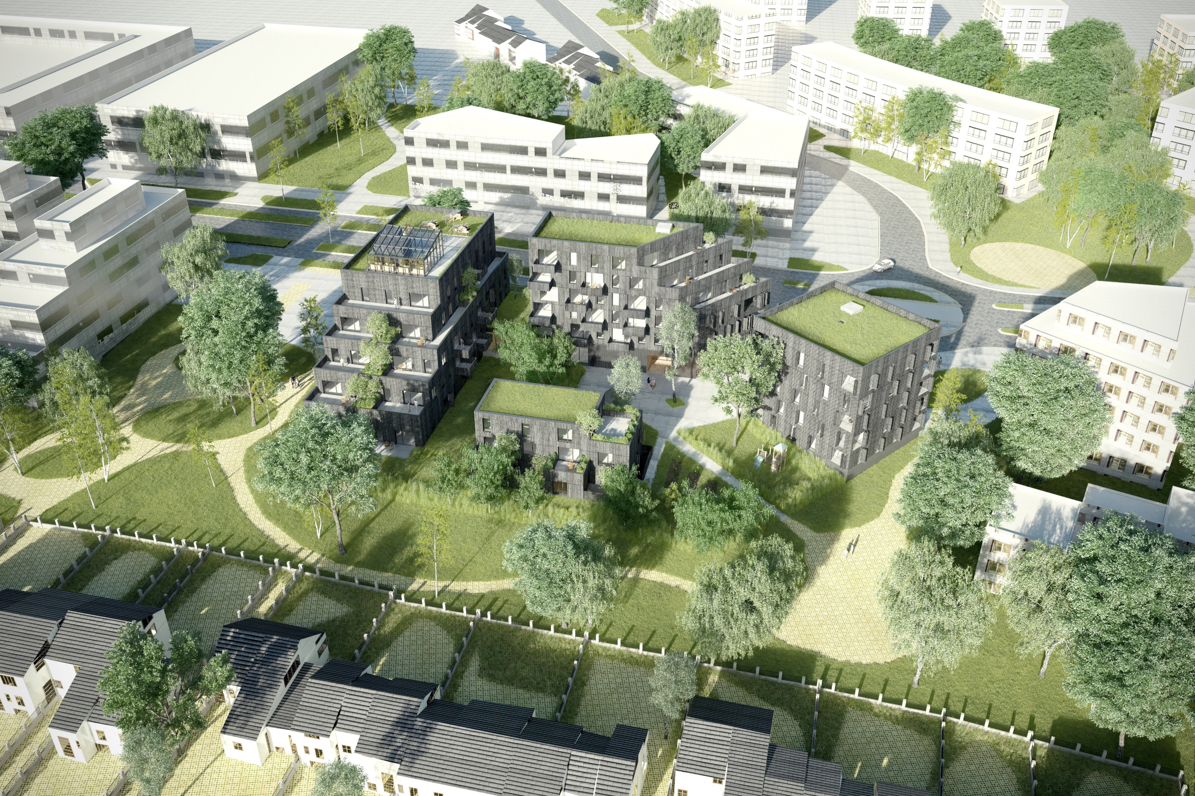
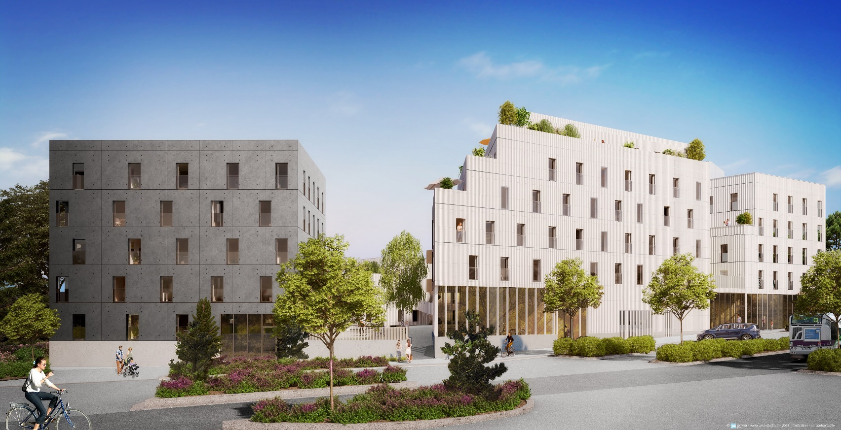
Programme – ILOT 6.2
Maîtrise d’ouvrage : Groupe ARC/ HABITAT 44 Maîtrise d’œuvre : RAUM Programme : 69 logements (dont 13 locatifs – 12 PSLA – 44 Logements libres) Crèche inter entreprises

Slide 4
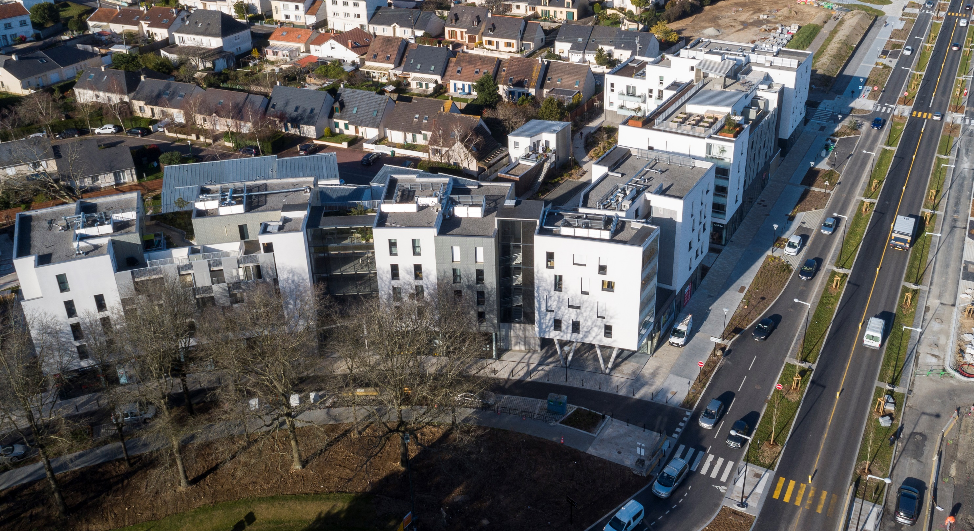
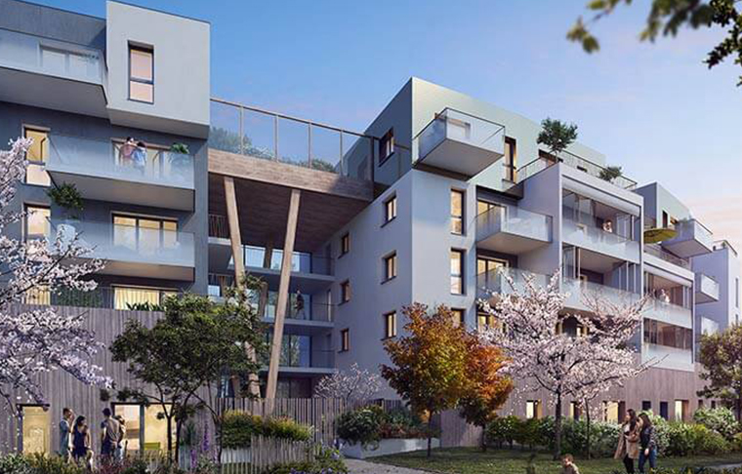
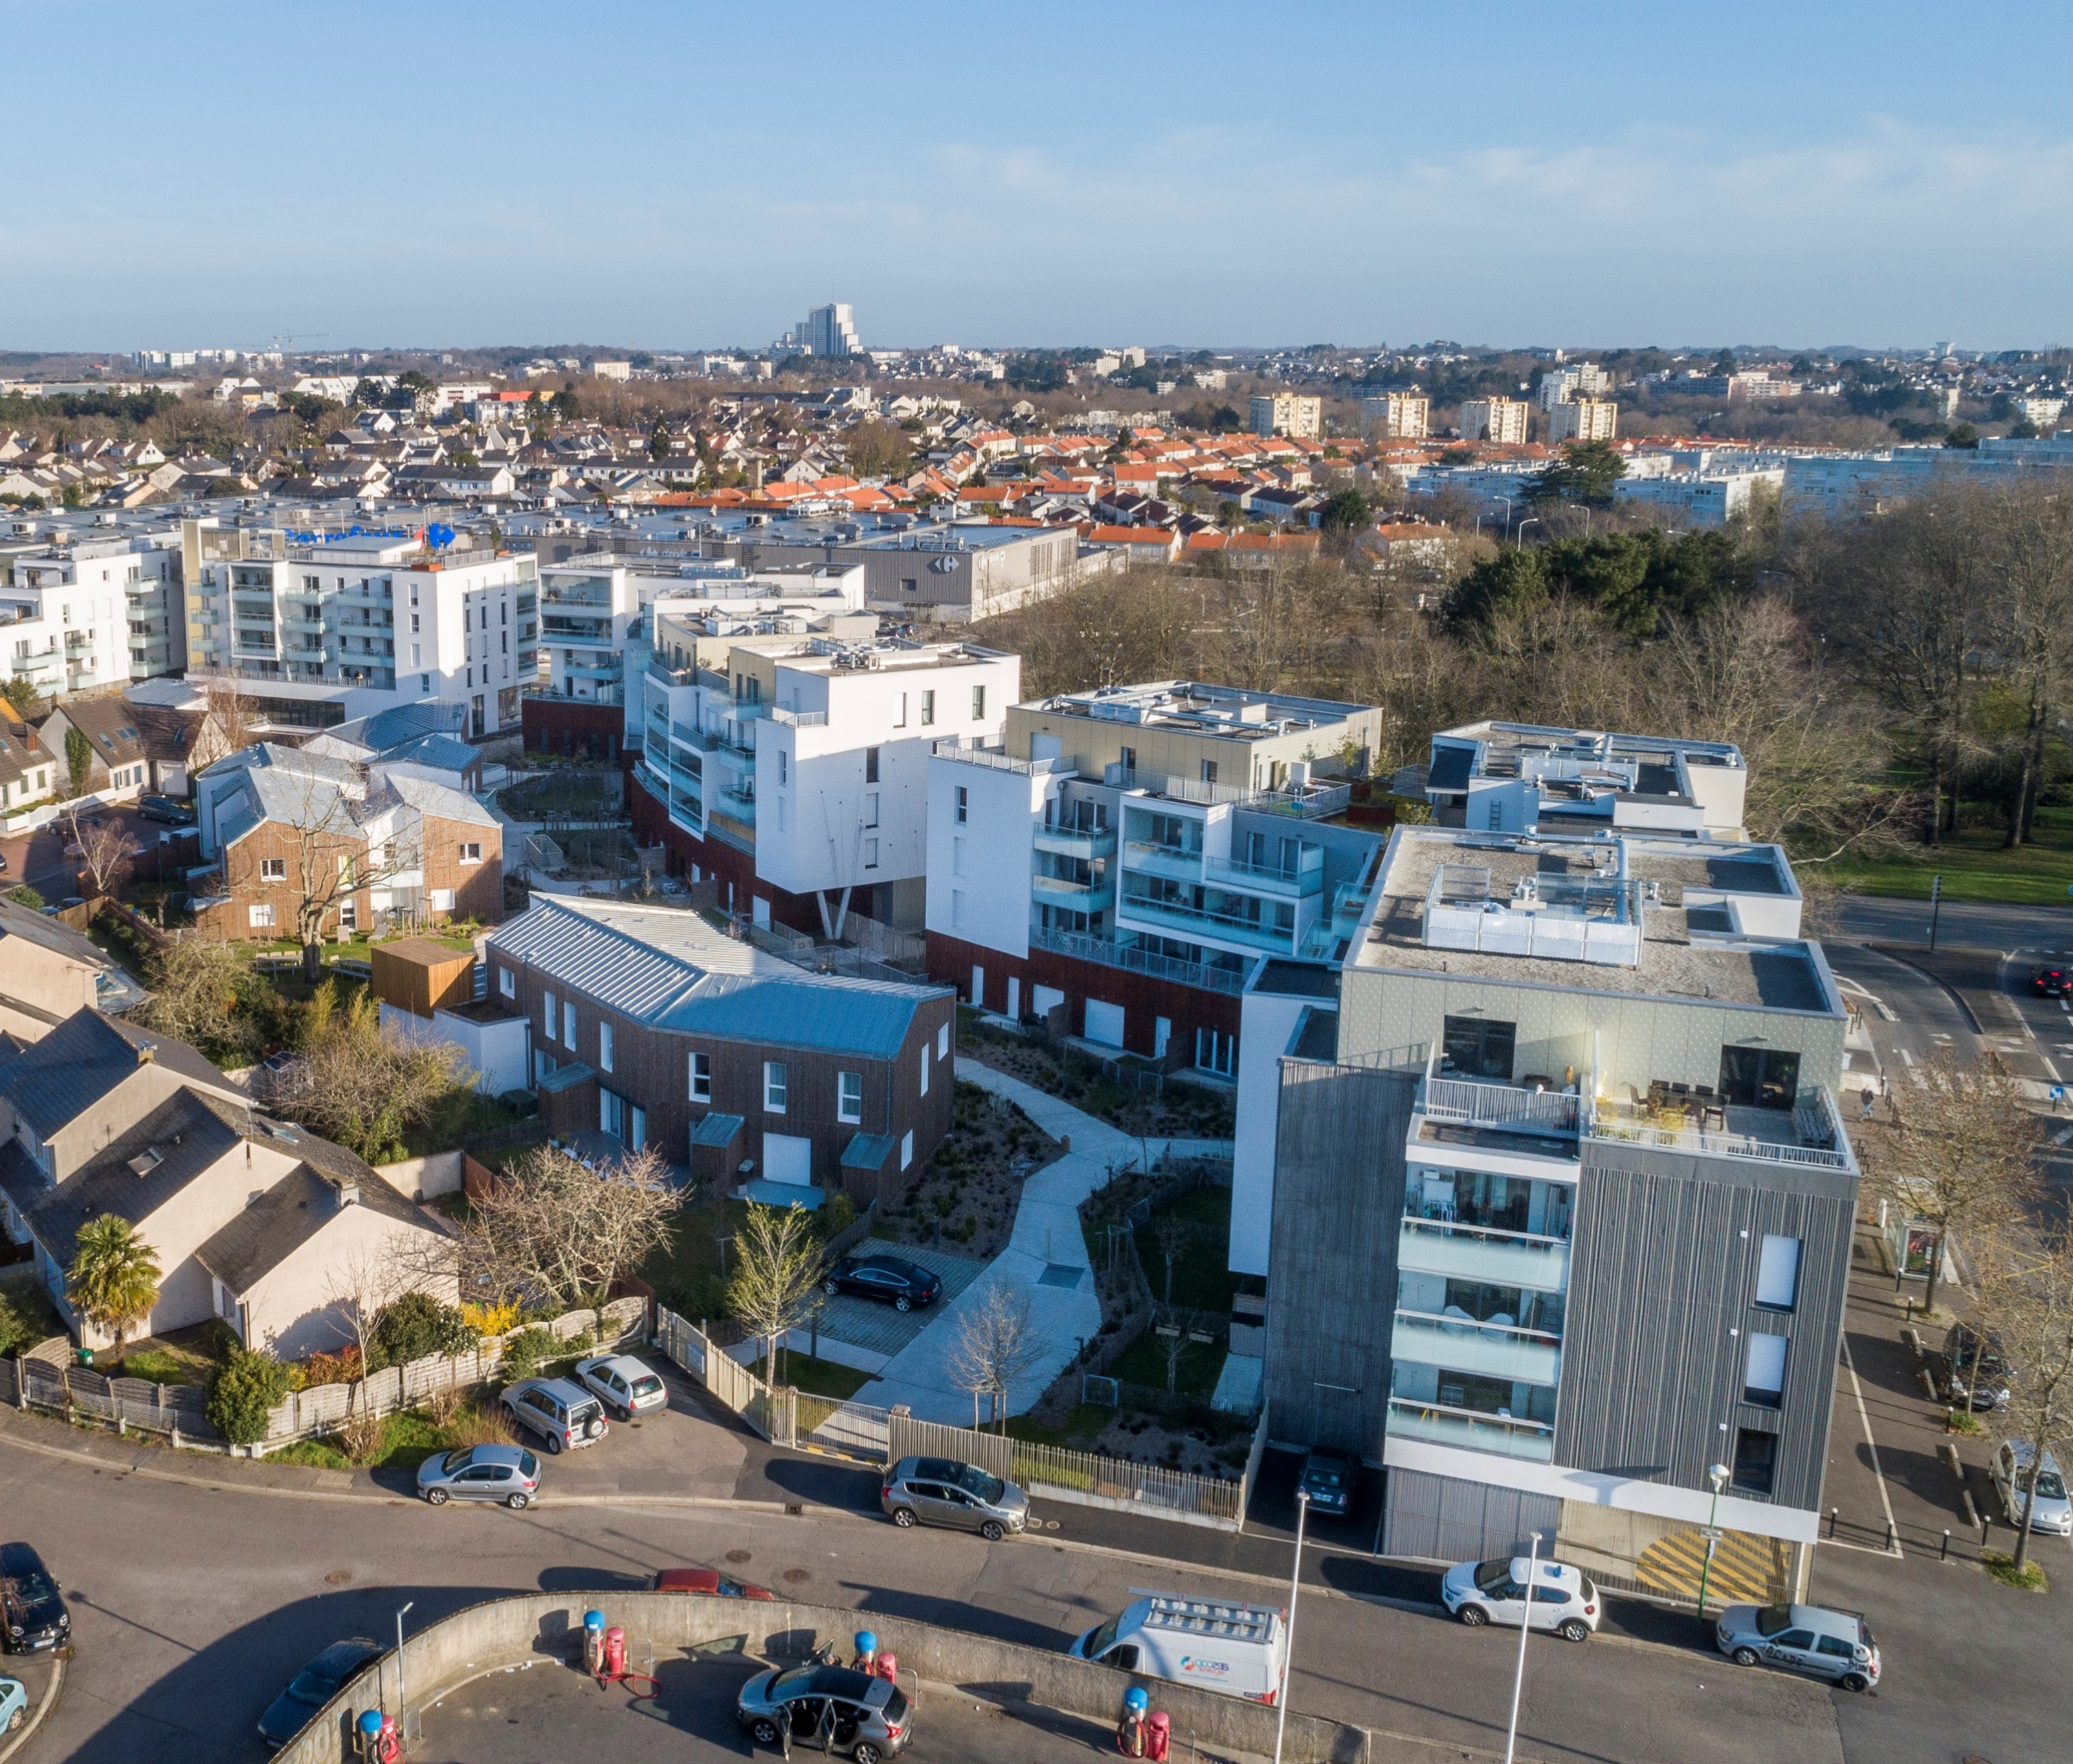
Programme – ILOT 9
Maîtrise d’ouvrage : Bouygues Immobilier/La Nantaise d’Habitations Maîtrise d’œuvre : PADW Programme : 160 logements (dont 37 locatifs – 42 en abordable – 81 Logements libres) 1 700 m² d’activités

Slide 5
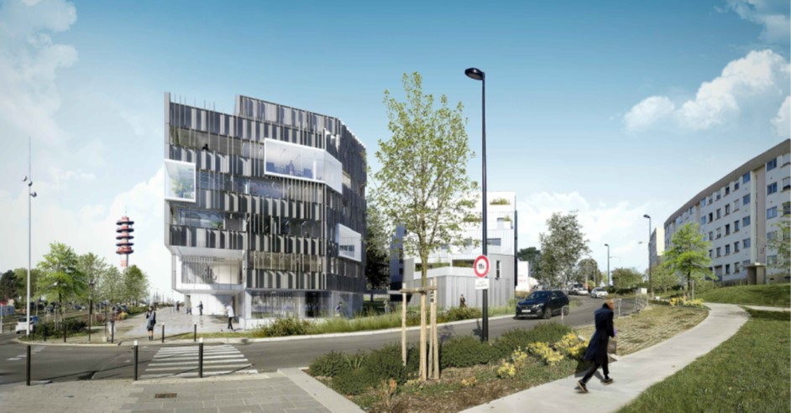
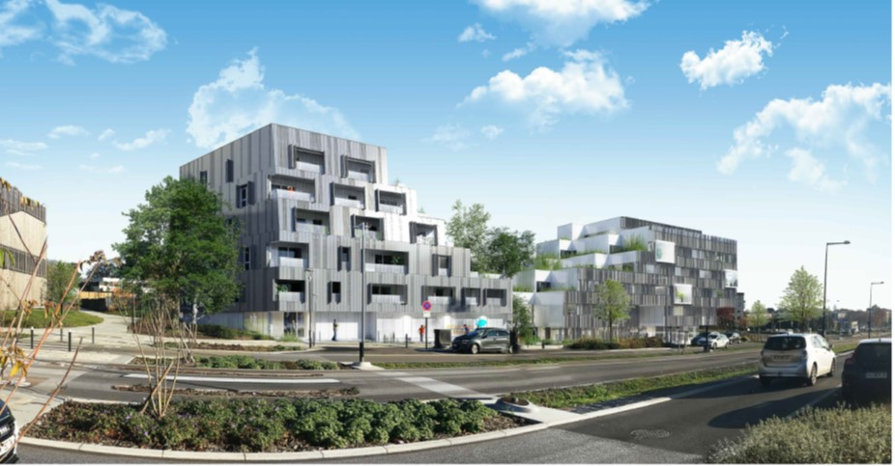
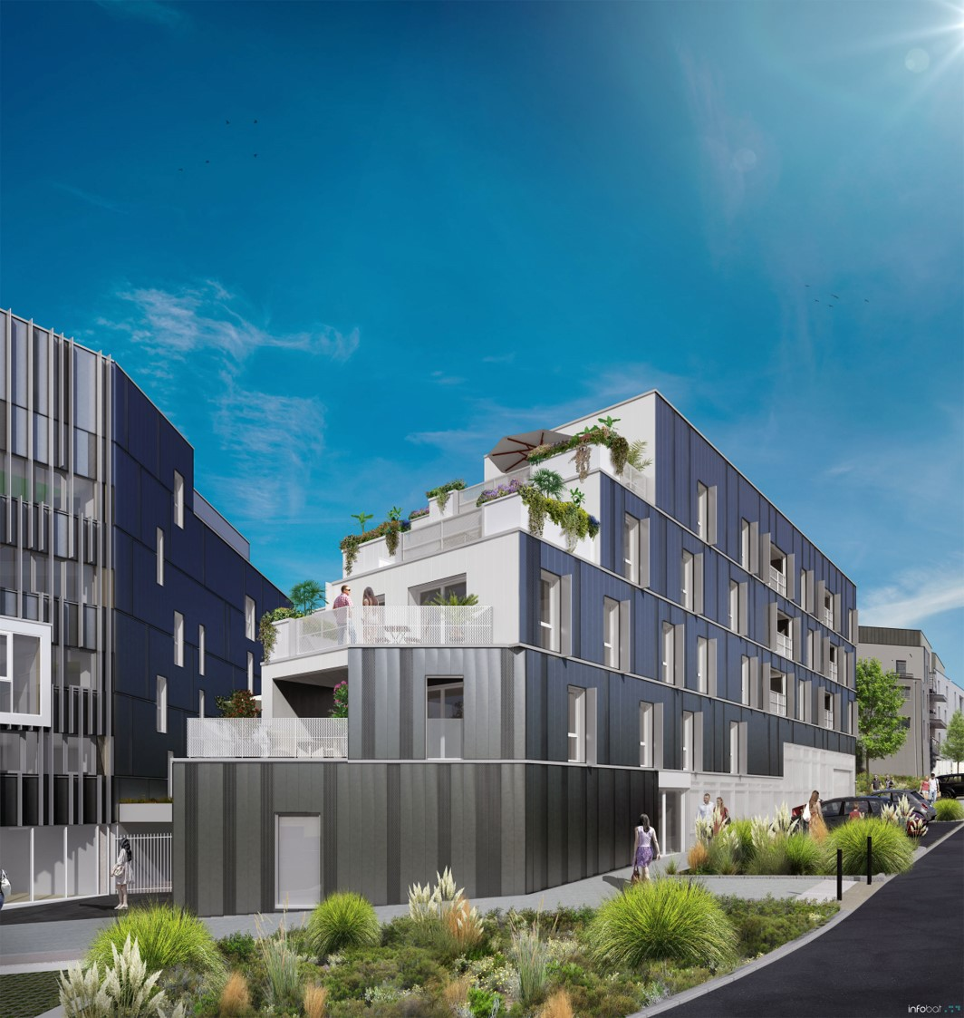
Programme – ILOT 11
Vues rue des Hauts Moulins
Vue du Boulevard Charles Gautier
Maîtrise d’ouvrage : Atlantique Habitations Maîtrise d’œuvre : 2A Design (mandataire) Programme : - 2 590 m² d’activité tertiaire et commerciales - 35 logements (dont 18 locatifs sociaux – 17 en abordable)

